Slide 1
REAL-A: Una Aproximación RIA a la Realidad Aumentada en Móviles Usando MDD.
Proyecto Fin de Carrera
UNIVERSIDAD DE EXTREMADURA
Escuela Politécnica
Ingeniero en Informática
Autor: Juan María Domínguez González
Director: Marino Linaje Trigueros
Septiembre, 2011
Notes:
Portada

Slide 2
INDICE
01 Resumen y Objetivos.
02 Bases del Proyecto.
03 Real-A.
04 Resultados y Conclusiones.
05 Trabajo Futuro.
Notes:
Índice

Slide 3
INDICE
3
01 Resumen y Objetivos.
02 Bases del Proyecto.
03 Real-A.
04 Resultados y Conclusiones.
05 Trabajo Futuro.
Notes:
Resumen a grandes rasgos sobre cual va a ser el contenido de la presentación.

Slide 4
Resumen y Objetivos.
Móviles + Realidad Aumentada + Web.
Objetivos:
  Estudio de alternativas para el desarrollo móvil de aplicaciones de Realidad Aumentada
  Estudio y detección de la limitación de acceso a las funcionalidades de los dispositivos móviles desde una aplicación Web.
REAL-A:
  Aplicación Web de Realidad Aumentada
  RIA
  MDD
Notes:
Resumen a grandes rasgos sobre cual va a ser el contenido de la presentación.

Slide 5
Introducción.
Gran demanda de teléfonos inteligentes (Smartphones).
Más de 10 millones de teléfonos inteligentes en España.
Gran proliferación de aplicaciones de Realidad Aumentada.
Un termino cada vez más conocido.
Cada vez son más las aplicaciones en el mercado.
Internet Móvil y Aplicaciones Web
Más de 9 millones usuarios de internet móvil.
Un buen momento para conocer este tipo de tecnologías!!!
5
Notes:
Un buen momento para conocerlas!

Slide 6

Introducción.
Teléfonos Inteligentes
Problema:
Dispersión de plataformas
Solución
= Aplicaciones Web
Desarrollo:
Rapidez +
Calidad
MDD
Realidad Aumentada
Necesidad de acceso sensores
Acceso problemático en aplicaciones Web
Solución dependiente de dispositivo.
6
Notes:
MDD → WebML → WebRatio.

Slide 7
INDICE
7
01 Resumen y Objetivos.
02 Bases del Proyecto.
03 Real-A.
04 Resultados y Conclusiones.
05 Trabajo Futuro.

Slide 8
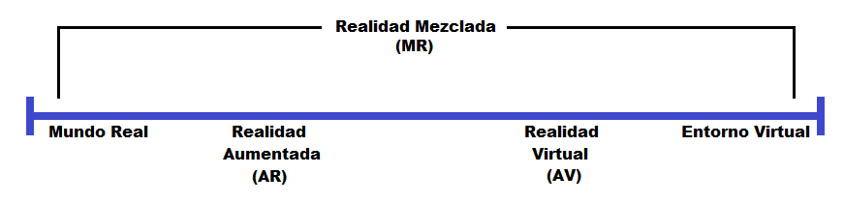
Bases del Proyecto.
REALIDAD AUMENTADA.
Definición: “visión en tiempo real, directa o indirectamente de un entorno real que se ha mejorado / aumentado añadiéndole información virtual computerizada”.
8
Notes:
AR mejora la percepción del usuario y la interacción con el mundo real, mientras que la realidad virtual envuelve al usuario en una realidad sintética sin contacto con el mundo.

Slide 9
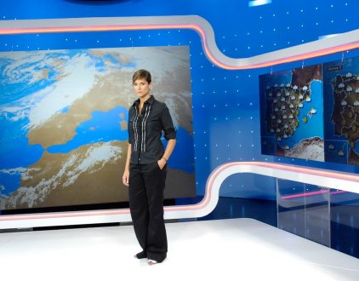
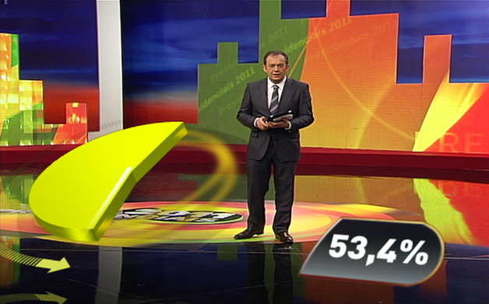
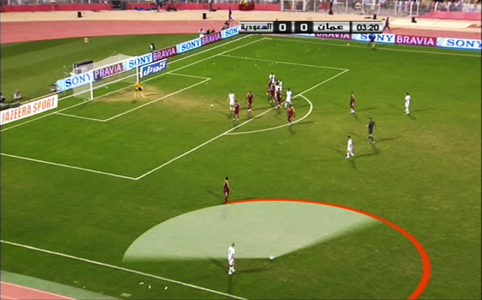
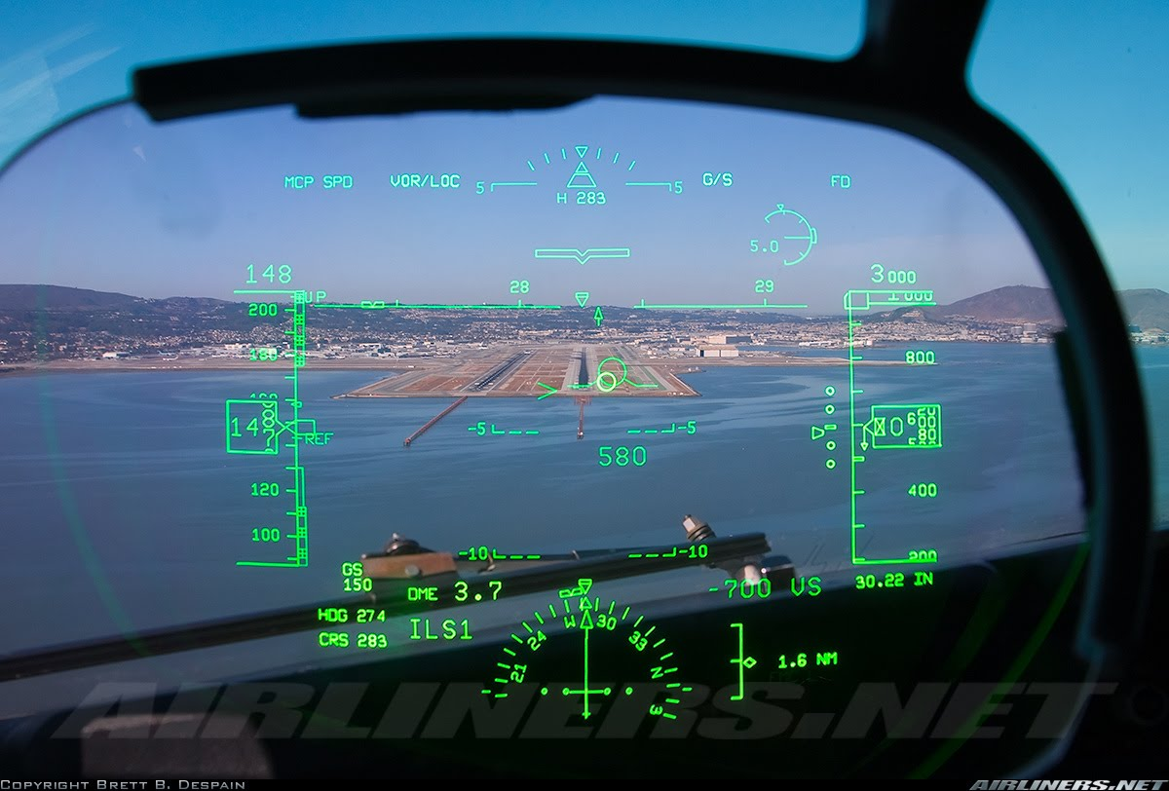
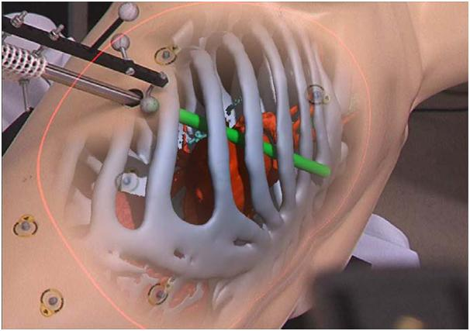
Bases del Proyecto.
Realidad Aumentada en entornos profesionales:
9
Notes:
Hace tiempo que vemos ejemplos de realidad virtual en entornos profesionales. El tiempo; informativos, elecciones; retransmisiones deportivas, aviación, militares, simuladores, medicina, etc…

Slide 10
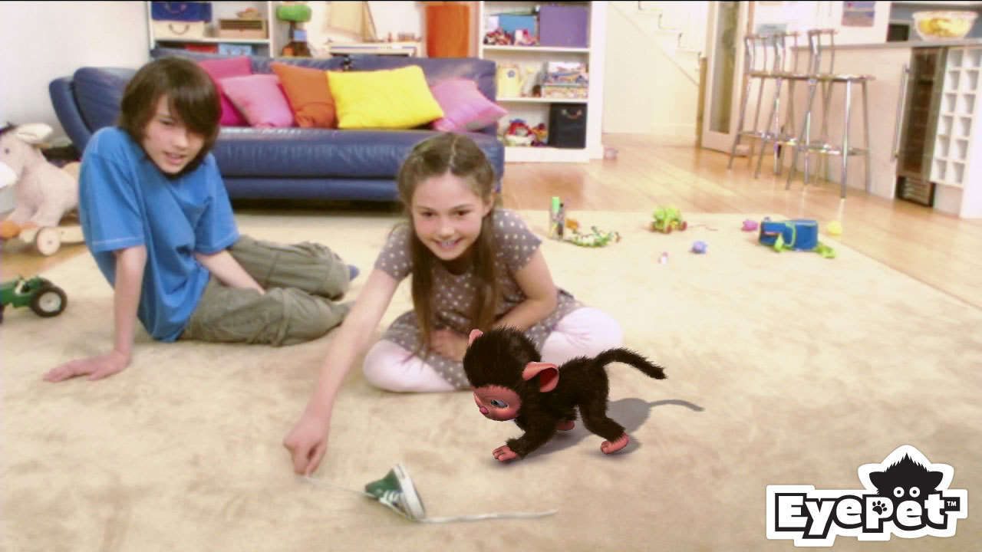
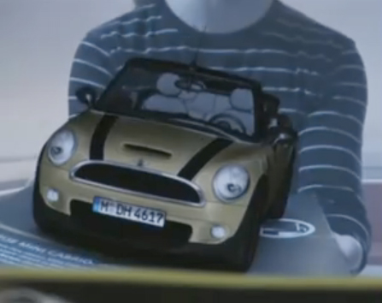
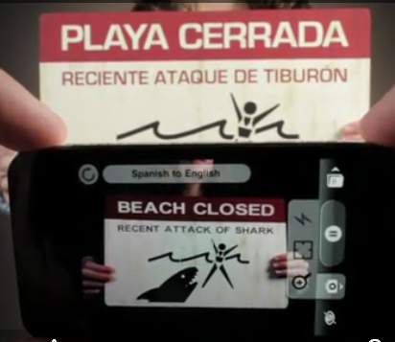
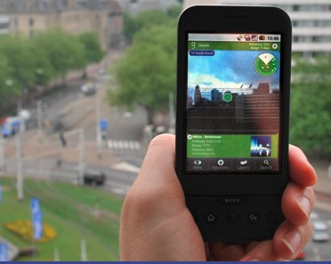
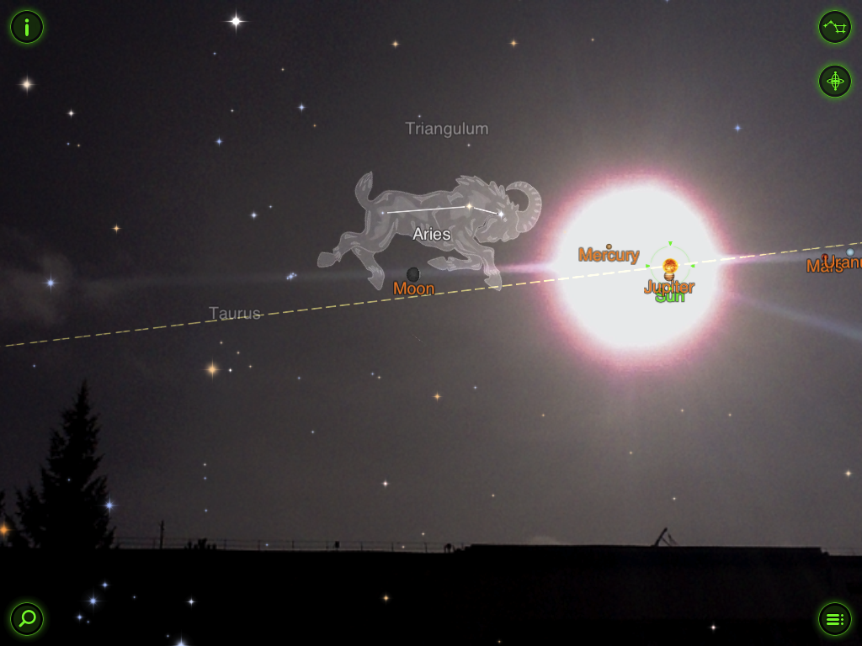
Bases del Proyecto.
Realidad Aumentada en entornos domésticos:
10
Notes:
Con la aparición de cámaras fotográficas de bajo coste, sensores, etc., aparece la realidad virtual en entornos domésticos.

Slide 11








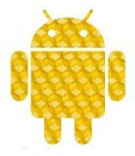







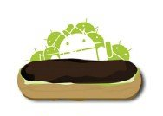








Bases del Proyecto.
Los teléfonos inteligentes y sus Sistemas Operativos.
Apple
Open Handset Alliance (Google)
HP/Palm, Inc
Windows
RIM
Symbian Foundation
Nokia
Samsung
Mac OS X/Unix-like
Linux
Linux
Windows CE 7
Mobile OS
Mobile OS
Linux
RTOS propietario o Linux
C, C++, Objective-C
C, C++,
Java
C
Varias, .NET (Silverlight/XNA)
Java
C++
C/C++
C++
EULA comercial
Libre y open source
Libre y open source
Propietario
Propietario
Licencia Publica Eclipse
Libre y open source
Propietario
11
Notes:
Una de las características que

Slide 12
Bases del Proyecto.
12
Tipos de aplicaciones móviles:
Aplicaciones Nativas.
Aplicaciones Web.
Aplicaciones Híbridas.

Slide 13
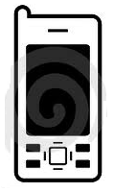
Bases del Proyecto.
Desarrollo de Aplicaciones Nativas:
Código nativo
C, C++,
Objective-C
C, C++,
Java
C++
Desarrollador
Fuentes de la Aplicación
Código fuente
Recursos
(Imágenes, …)
Compiler, Linked
Ejecutables (Código binario)
Packager
App Store
Android Market
Ovi store
.app
.apk
XCode
.sis
Android DSK
Symbian SDK, Nokia Qt SDK
Paquete distribuible
Tiendas de Aplicaciones
13

Slide 14
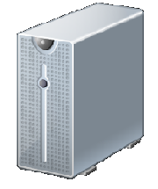





Bases del Proyecto.
Desarrollo de Aplicaciones Web:
Servidor
Código Web (HTML, CSS, …)
Desarrollador
Acceso mediante navegador
Lenguajes estandarizados ampliamente conocidos
14

Slide 15



Bases del Proyecto.
Desarrollo de Aplicaciones Híbridas:
Servidor
Código nativo
Código Web (HTML, CSS, …)
Desarrollador
Fuentes de la Aplicación
Código fuente
Recursos
(Imágenes, …)
Compiler, Linked
Ejecutables (Código binario)
Packager
Paquete distribuible
Tiendas de Aplicaciones
15

Slide 16
Bases del Proyecto.
Acceso Aplicaciones Nativas a funcionalidades del dispositivo:
Sistema Operativo
Gráficos
Pantalla Táctil, Teclado
Servicios
Aplicaciones Nativas
APIs Alto Nivel
APIs Bajo Nivel
Eventos
GUI Toolkit
Red
Cámara
Imágenes
API navegador
Gráficos
Acelerómetro, brújula
Orientación
API email, contactos
Cámara
GPS
Posición
Y mas…
Multitarea
Micrófono, Altavoces
Sonidos
Y mas…
Y más…
Datos
16

Slide 17
Bases del Proyecto.
Acceso Aplicaciones Web a funcionalidades del dispositivo:
Sistema Operativo
Gráficos
Pantalla Táctil, Teclado
Servicios
Aplicaciones Web
API’s Alto Nivel
API’s Bajo Nivel
Eventos
GUI Toolkit
Red
Cámara
Imágenes
API navegador
Gráficos
Acelerómetro, brújula
Orientación
API email, contactos
Cámara
GPS
Posición
Y mas…
Multitarea
Motor de renderizado (e. g., Webkit)
Micrófono, Altavoces
Sonidos
Y mas…
Y más…
Datos
17

Slide 18
Bases del Proyecto.
RIAs en aplicaciones Web para móviles.
  Aplicaciones Web altamente interactivas en móviles.
    Soporte para JavaScript, AJAX, Adobe Flash lite, Flex, OpenLaszlo, etc.
  Principal problema:
    Dificultad de acceso a los distintos sensores.
Desarrollo Dirigido por Modelos (MDD).
  Ventajas:
    Mayor nivel de abstracción.
    Reduce costes y tiempo de desarrollo.
    Aumenta la eficiencia.
    Reduce errores de codificación.
18

Slide 19
Bases del Proyecto.
→ Especificación de modelos WebML.
  Beneficios aprovechados en el proyecto:
    Generación de código automático.
      Código abierto y librerías estándar.
      Alto rendimiento.
    Seguridad, autenticación, perfiles.
    Aplicaciones multilenguaje.
    Interfaz e interacción enriquecidas.
  Además:
    Trabajo colaborativo y control de versiones.
    Independencia del sistema de gestión de bases de datos.
    Soporte completo de SOA y Servicios Web.
    Interoperabilidad con sistemas heredados.
19

Slide 20
Bases del Proyecto.
→ Generación en tres pasos:
Modelado usando WebML
Construcción
del
Modelo
Reglas de Generación y estilos de presentación
Aplicación estándar Java
Generación
de la
Aplicación.
Personalización de
reglas
20

Slide 21
INDICE
21
01 Resumen y Objetivos.
02 Bases del Proyecto.
03 Real-A.
04 Resultados y Conclusiones.
05 Trabajo Futuro.

Slide 22




Introducción.
Real-A:
Cliente
Servidor
BBDD
fotografía
fotografía
Información
Información
Tomcat
PostgreSql
22
Notes:
Aplicación Propuesta a grandes rasgos.

Slide 23
Real-A.
Técnicas de Reconocimiento de Imágenes.
Multitud de Algoritmos.
Se basan en dos pasos:
1.- Caracterización de la imagen.
2.- Reconocimiento de la imagen.
El reconocimiento de imágenes en Real-A.
Caracterización: Algoritmo SURF.
Reconocimiento: Algoritmo Vecino Más Cercano.
Implementación en C y PL/PgSQL sobre la Base de Datos.
Utilización de Open CV (biblioteca C/C++).
23

Slide 24
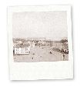
Real-A.
Inserción de imágenes en BBDD.
Plantilla
Trigger
procesarPuntosCaracteristicos (imagen)
insert(imagen)
Puntos
Característicos
ObtenerSurf.dll
extraer_surf
(Imagen)
Puntos Característicos
24

Slide 25
Real-A.
Comparación de una imagen con las imágenes de BBDD.
  numero_de_coincidencias(imagen, identificador)
ObtenerSurf.dll
extraer_surf
(Imagen)
imagen
Puntos Característicos
Calcula nº de coincidencias mediante Algoritmo vecino más cercano
Nº Coincidencias
Plantilla
Puntos
Característicos
Identificador
Puntos Característicos
25

Slide 26
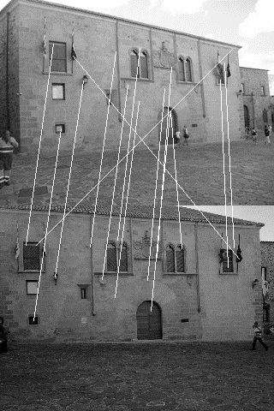
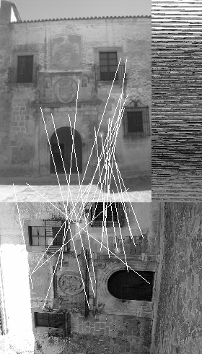
Real-A.
obtener_imagen_coin(imagen1, imagen2, img_comparativa)
26

Slide 27
Real-A.
Acceso a la Aplicación.
HttpServlet Redirección.
JSP entrada
HTTPServlet Redirección
(WURLF)
JSP Móvil
JSP Escritorio
  WURFL (Wireless Universal Resource FiLe).
  XML con una amplia base de datos de dispositivos.
  API de detección y consulta.
27

Slide 28
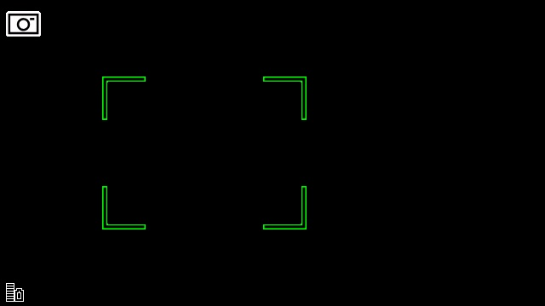
Real-A.
Aplicación. Obtener fotografías.
App. Nativa
CameraLayout.unit.template
TomarFoto .swf
Flash Lite
(ActionScript)
ApiBridge
obtenerFoto()
(JavaScript)
takePhoto()
NewFileService
Image
onPhoto ()
Servidor
fileUpload()
UploadFile
pasarEstadoA
JavaScript()
(JavaScript)
UploadFileServlet
fileUpload()
28

Slide 29
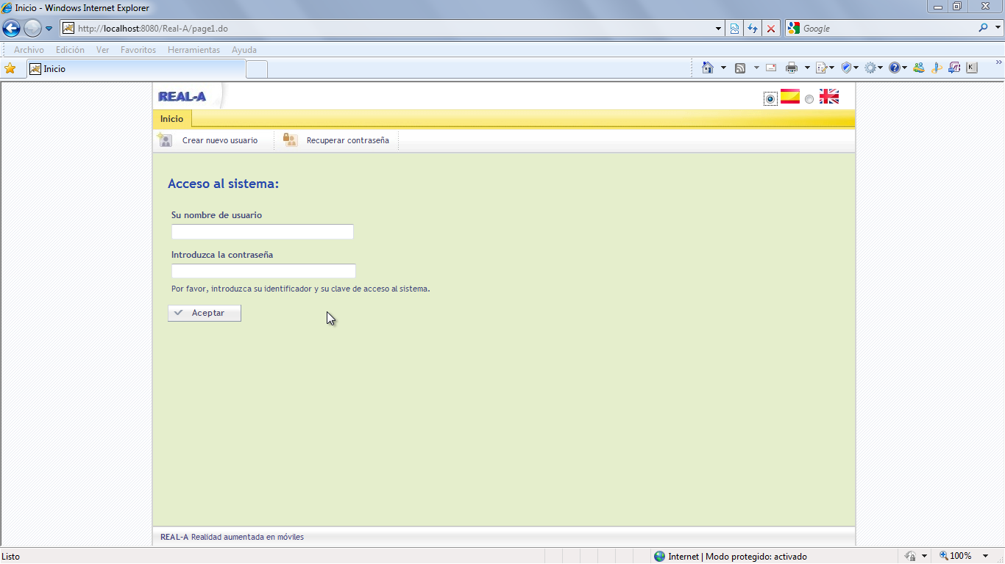
Real-A. – DEMO – Administrador.
29

Slide 30
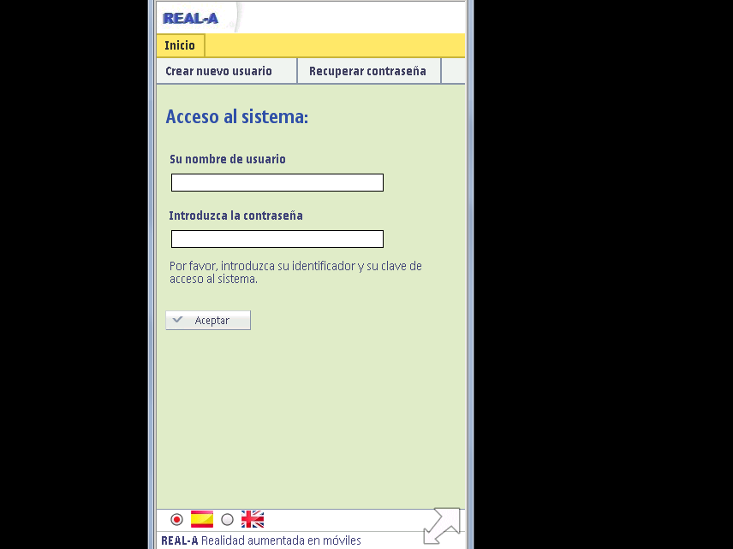
Real-A. – DEMO – Usuario.
30

Slide 31
INDICE
31
01 Resumen y Objetivos.
02 Bases del Proyecto.
03 Real-A.
04 Resultados y Conclusiones.
05 Trabajo Futuro.

Slide 32
Resultados y Conclusiones.
Desarrollo de aplicaciones de Realidad Aumentada:
Tipo de Aplicación Necesidades de desarrollo y R.A. | Nativas | Híbridas | Web
Acceso a Sensores | Total | Total (Nativa) | Muy Limitado
Acceso a la cámara en Tiempo Real | SI | SI (Nativa) | NO
Procesos pesados | Limitados por el dispositivo | SI (en servidor) | Si (en servidor)
IU Sofisticadas | SI | SI | En parte
Coste de desarrollo | Elevado | Elevado (Nativa) | Bajo
Coste de aprendizaje | Elevado | Elevado (Nativa) | Bajo
Independencia de dispositivo | NO | NO (por la necesidad nativa) | No totalmente
32

Slide 33
Resultados y Conclusiones.
Realidad Aumentada
Tecnología
Móvil
Aplicaciones Web
Acceso al contexto que rodea al usuario:
Cámara.
GPS.
Brújula.
Acelerómetro.
Etc.…
Limitaciones de acceso a características de los móviles.
Beneficios:
Simplifica el desarrollo.
Reduce costes de desarrollo.
Reduce tiempos de desarrollo.
Reduce tiempos de aprendizaje.
Evitable a medio-largo plazo. (HTML5, implementación de plugins, etc….)
Solución dependiente de dispositivo.
33
33

Slide 34
Resultados y Conclusiones.
34
Desarrollo Dirigido por Modelos (MDD):
  Beneficios:
    Generación de código automático. (Java/JSP 2.0)
    Gestión de la seguridad y autenticación.
    Multilenguaje.
    Rapidez de aprendizaje y desarrollo.
    Reduce los errores producidos por la codificación manual.
  Inconvenientes:
    Imposibilidad de acceso a capacidades móviles mediante tecnologías RIA.

Slide 35
INDICE
35
01 Resumen y Objetivos.
02 Bases del Proyecto.
03 Real-A.
04 Resultados y Conclusiones.
05 Trabajo Futuro.

Slide 36
Trabajo Futuro.
Líneas de trabajo y mejoras:
  Rendimiento del reconocimiento de imágenes:
    Estudio detallado de algoritmos de reconocimiento.
    Estudio de distintos métodos de indexación que mejoren las búsquedas en BBDD.
    Apoyo del GPS para reducir el ámbito de las búsquedas.
  Ampliación a otras plataformas (actualmente solo Symbian).
  Estudio de otros sistemas de Realidad Aumentada:
    Reconocimiento de caracteres y traducción, reconocimiento de rostros, Códigos QR, etc.
  Desarrollo de Aplicación Hibrida:
    Nativa: acceso a funcionalidades las dispositivo.
    Web: Repositorio, Servicios procesos pesados, etc.
36

Slide 37

Real A: Una Aproximación RIA a la Realidad Aumentada en Móviles Usando MDD.
Proyecto en Google Code:
http://code.google.com/p/pfc-real-a/
Autor: Juan María Domínguez González (jmdominguez@indra.es)
Director: Marino Linaje Trigueros.
Septiembre, 2011

